Slide 1
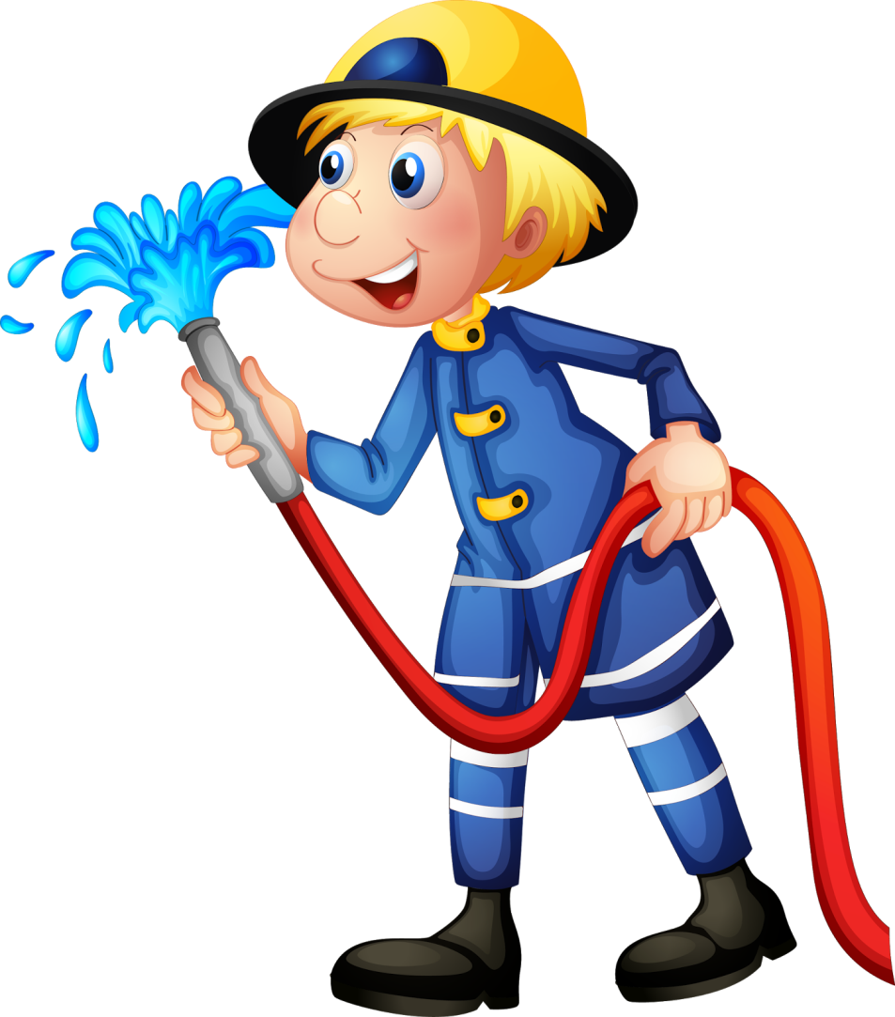
Педагогический проект по профориентации дошкольников « Профессия пожарный»
Авторы: Плеханова Надежда Петровна
Ершова Елена Евгеньевна

Slide 2
Актуальность проекта
Проект посвящен актуальной проблеме: формированию у детей осознанного и ответственного отношения к выполнению правил пожарной безопасности. Желание постоянно открывать что-то новое, непосредственность часто ставят их перед реальными опасностями.
Проект позволит на основе интегрированного подхода реализовать идею формирования у детей осознанного и ответственного отношения к выполнению правил пожарной безопасности.

Slide 3
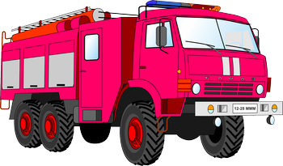
Вид проекта: краткосрочный, информационно-исследовательский.
Время реализации проекта: 05.09.16г.-23.09.16г.
Участники проекта: дети – педагоги – родители.

Slide 4
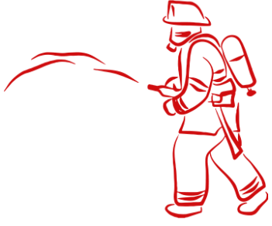
Цель проекта:
формирование у детей осознанного и ответственного отношения к выполнению правил пожарной безопасности. Вооружить знаниями, умениями и навыками необходимыми для действия в экстремальных ситуациях.

Slide 5
Задачи проекта:
Воспитывать чувство осторожности и самосохранения,
Воспитывать в детях уверенность в своих силах,
Воспитывать чувства благодарности людям, которые помогают нам в трудных ситуациях.
Познакомить с историей возникновения огня.
Дать понятие детям, что огонь бывает другом, а бывает и врагом.

Slide 6
Формировать чувство повышенной опасности огня – рассказать о признаках и свойствах легковоспламеняющихся предметов.
Помочь детям запомнить правила пожарной безопасности.
Развивать творческие способности дошкольников.
Вовлечь родителей в образовательный процесс ДОУ.

Slide 7
Предполагаемый результат:
углубление знаний детей о правилах пожарной безопасности, формирование привычки их соблюдения;
правильное поведение в экстремальной ситуации (набирать номер телефона пожарной части, вести диалог с диспетчером по телефону: четко называть свой адрес);
знать средства пожаротушения;
уметь правильно действовать в случае обнаружения пожара;

Slide 8
уметь правильно действовать в случае обнаружения пожара;
знать о профессии пожарного;
профилактика панического страха перед огнём;
изменение отношения родителей к данной проблеме;
осознанное выполнение правил противопожарной безопасности.

Slide 9
Механизм реализации проекта
Работа над проектом проводится в несколько этапов:
I Подготовительный этап:
1. Провести опрос детей.
2. Подготовить дидактические игры, пособия, атрибуты по пожарной безопасности дошкольников.
3. Подобрать методическую, научно-популярную и художественную литературу, иллюстрированный материал.
4. Убедить участников проекта в том, что с помощью противопожарной пропаганды число пожаров и жертв можно уменьшить.

Slide 10
Формы организации деятельности по проекту на II основном этапе:

Slide 11
НОД «Человеку друг огонь - только ты его не тронь!»
Цель: Формирование у детей осознанного и ответственного отношения к выполнению правил пожарной безопасности. Вооружить знаниями, умениями и навыками необходимыми для действия в экстремальных ситуациях.
Задачи:
Образовательные:
Дать понятие детям, что огонь бывает другом, а бывает и врагом. Учить детей видеть, когда огонь друг, а когда враг.

Slide 12
Развивающие:
Развивать умение реально оценивать возможную опасность. Помочь детям запомнить правила пожарной безопасности.
Воспитательные:
Воспитывать чувство осторожности и самосохранения. Воспитывать чувства благодарности людям, которые помогают нам в трудных ситуациях

Slide 13
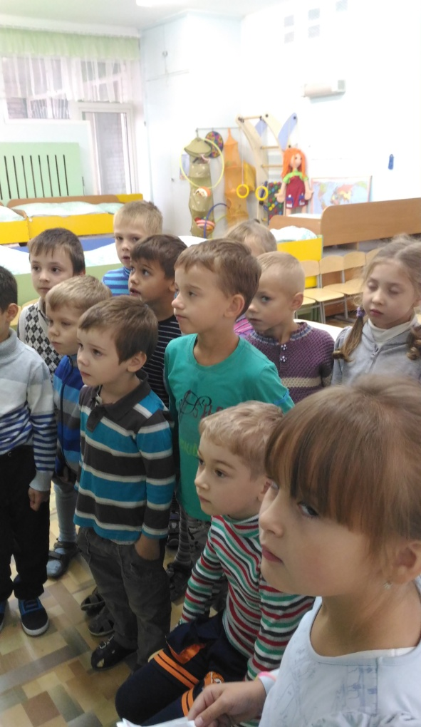

Slide 14
Чтение художественной литературы
Рассказ Л. Толстого “Пожарные собаки”
Рассказ С. Маршака «Рассказ о неизвестном герое»

Slide 15
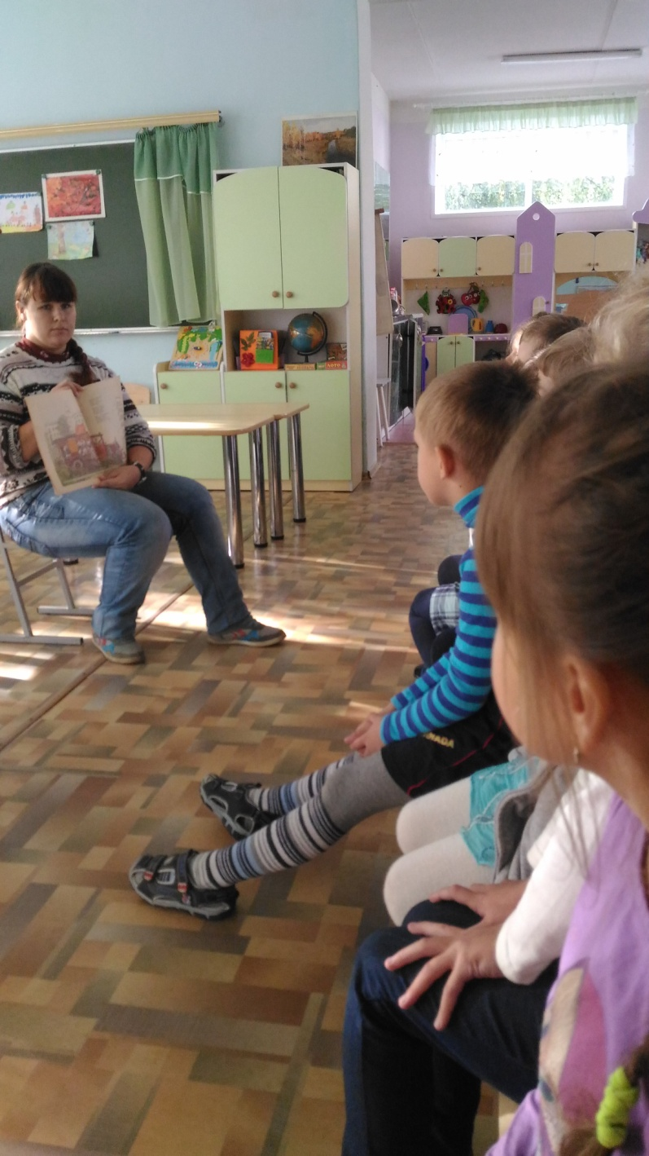
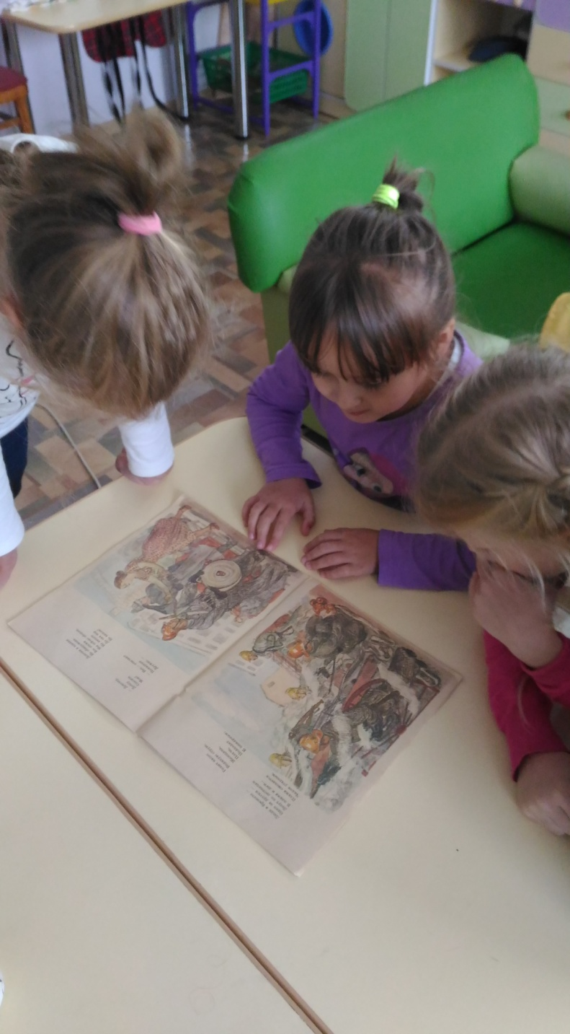

Slide 16
Сюжетно-ролевые игры
«Мы - пожарные»
«Спасатели»
Игра с напольным конструктором «Пожар в городе».

Slide 17
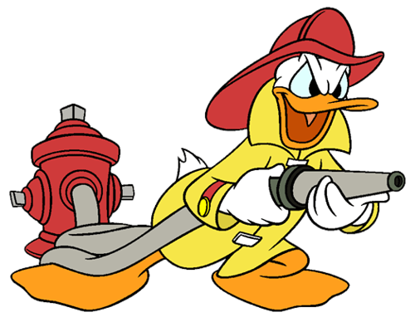
Просмотр мультипликационных фильмов по пожарной безопасности
« Кошкин Дом»
«Болек и Лёлек. Внимание, пожар! - 01. Когда зажигается ёлка »
«Как это случилось»

Slide 18
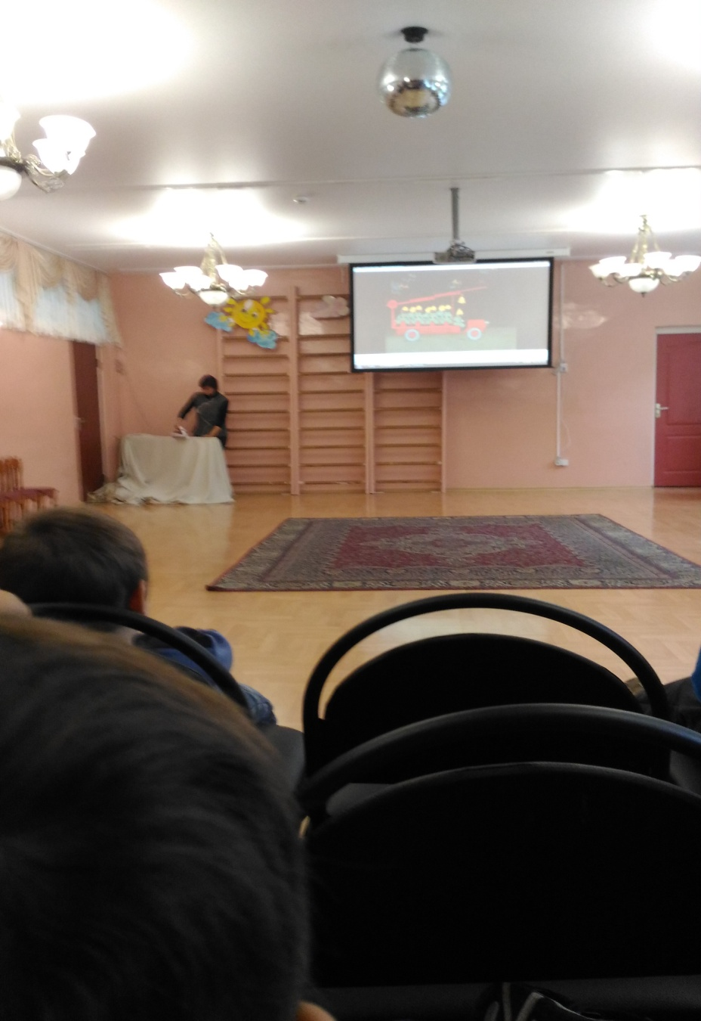

Slide 19
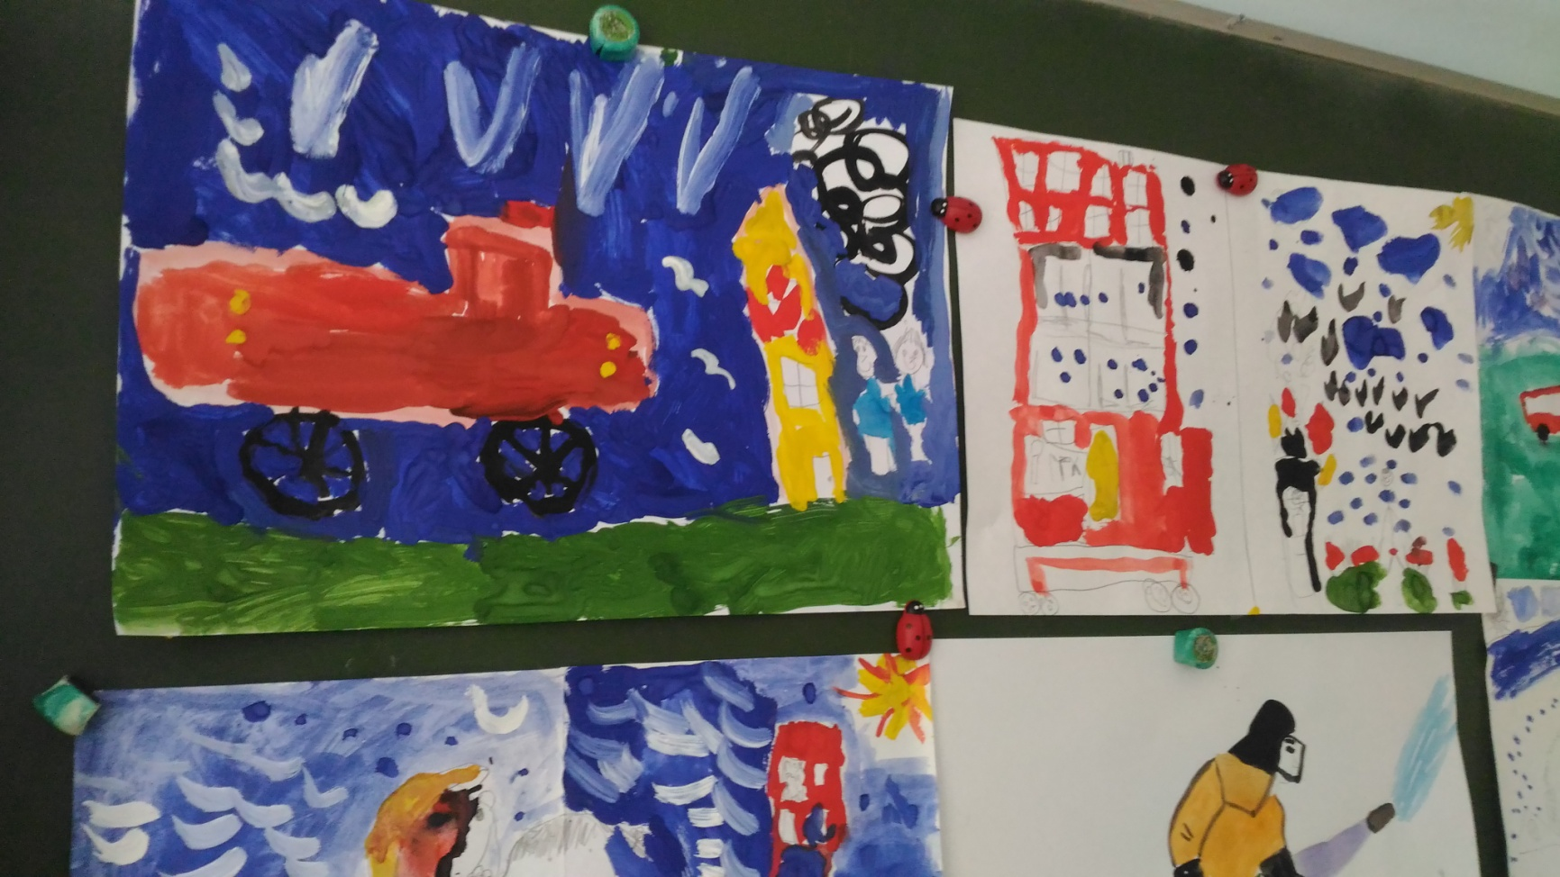
Продуктивные виды деятельности
Рисование

Slide 21
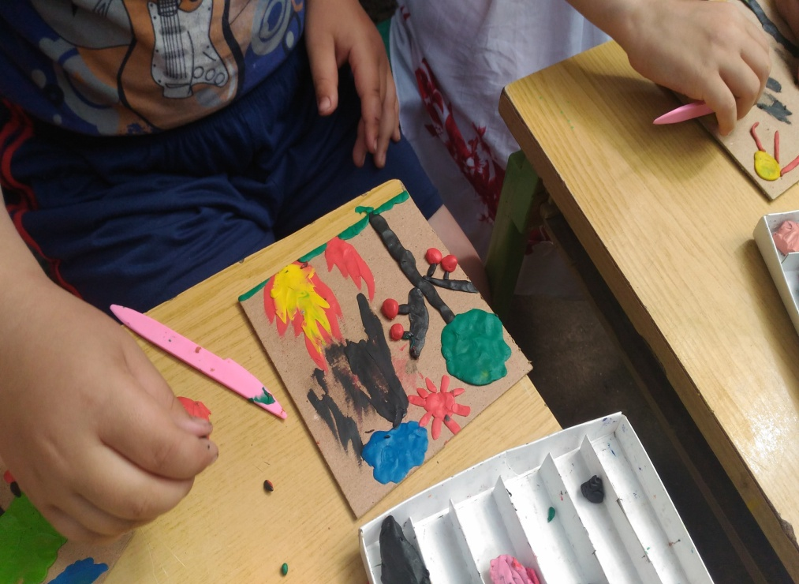
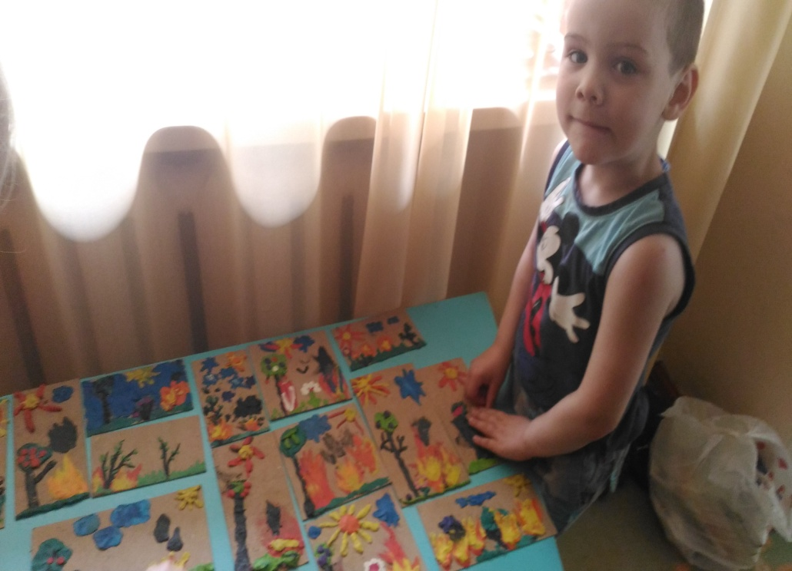
Лепка
« Пожар в лесу»

Slide 22
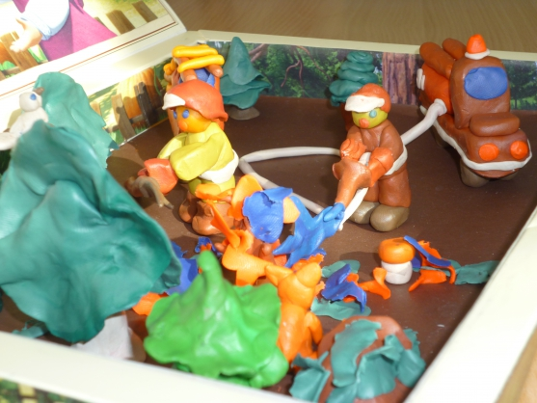
Коллективная поделка « Пожарные на вызове»

Slide 23
Подвижные и дидактические игры
Дидактические игры:
«Назови причины пожара»,
«Доскажи словечко»
«Четвёртый лишний»
«Выбери нужное»
Подвижные игры:
«Кто быстрее потушит пожар»
«На пожар»
«Пожарные учения»

Slide 24
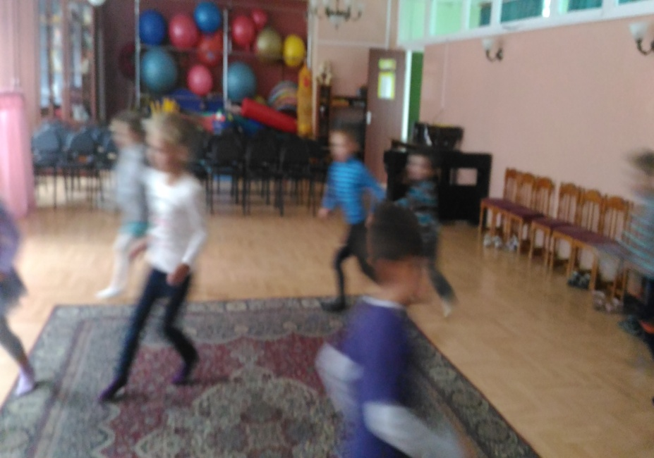
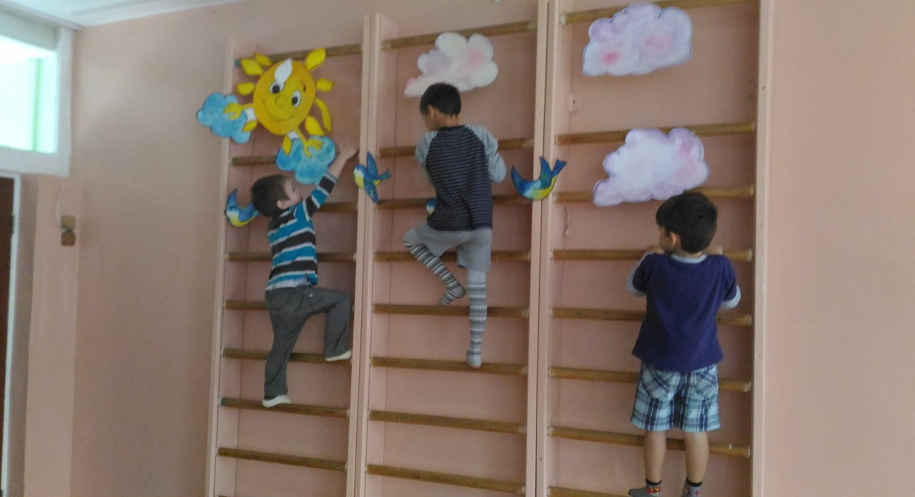

Slide 25
Ремонт и пополнение пособий в уголке по пожарной безопасности

Slide 26
III Взаимодействие с родителями
Консультации:
«Пожарная безопасность»;
«Как научить ребенка правильному поведению при пожаре».
«Правила пожарной безопасности»
« Пожарный»

Slide 28
Совместная поделка родителей и детей Авторы: Воробьева Надежда Владимировна и Воробьева Соня «Осторожно ПОЖАР»

Slide 30
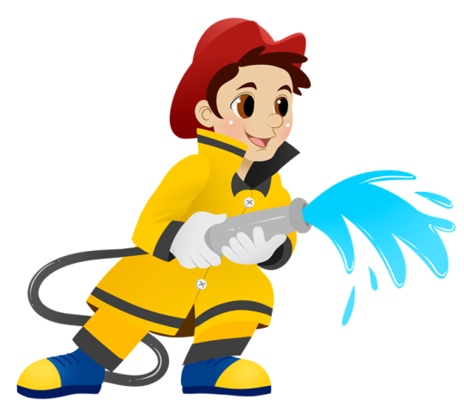
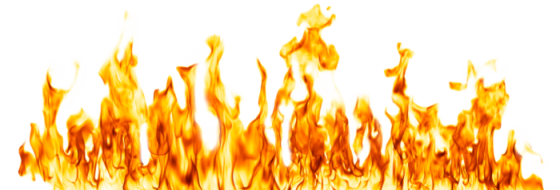
Выезд пожарной машины в детский сад
Помощь в организации выезда пожарной команды и машины была осуществлена со стороны семьи Гущиных

Slide 31
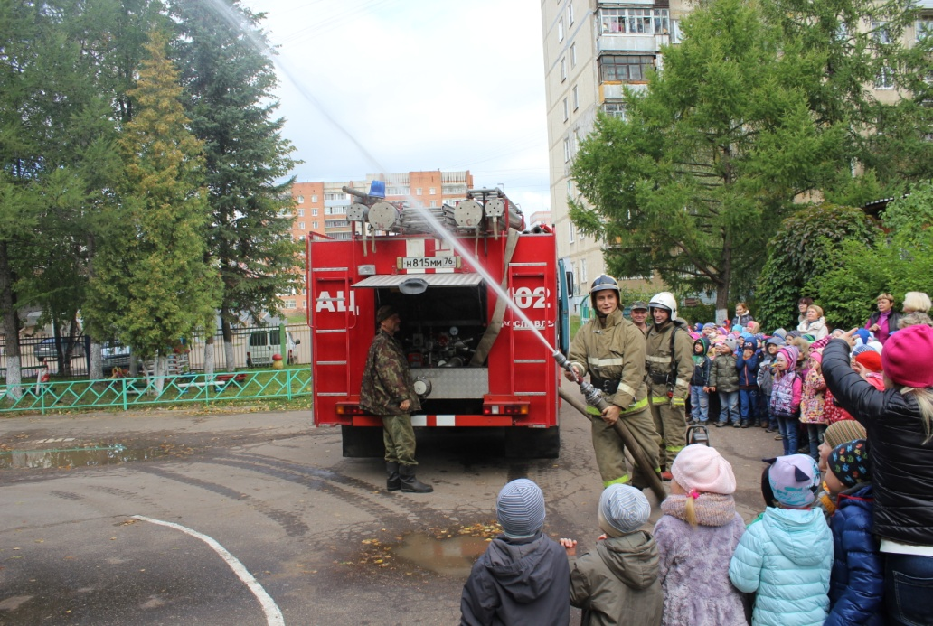

Slide 33
Итоги реализации проекта
В конце проекта была проведена викторина по теме: «Профессия пожарный», которая показала, что у большинства детей сформировалось осознанное и ответственное отношение к выполнению правил пожарной безопасности. Профессия пожарного, или, как они теперь называются, спасателя — одна из важнейших в обществе. Телефон 01 наизусть знает каждый ребёнок. Дети владеют необходимыми знаниями, умениями и навыками, чтобы уметь самостоятельно действовать в экстремальных ситуациях.

Slide 34
Спасибо за внимание!!!

